Slide 1
ERİŞİLEBİLİRLİK
İZLEME VE DENETLEME
FORMLARI
Bu sunumda yer alan içerik kaynak gösterilmeden kullanılamaz

Slide 2
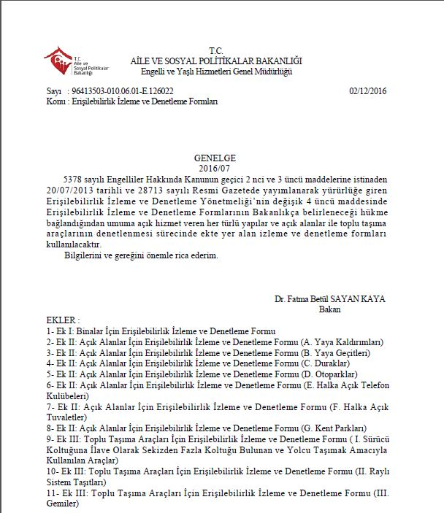
Bu sunumda yer alan içerik kaynak gösterilmeden kullanılamaz

Slide 3
EK I- BİNALAR İÇİN ERİŞİLEBİLİRLİK İZLEME VE DENETLEME FORMU
Mevcut Binaların Erişilebilirliğinin Tespitinde geçerlidir.
Yeni inşa edilecek binalarda TS 9111’deki ölçü ve özellikler uygulanmalıdır.
Bu sunumda yer alan içerik kaynak gösterilmeden kullanılamaz

Slide 4
İZLEME VE DENETLEME FORMLARI;
EK1 BİNALAR (673 soru)
EK 2 AÇIK ALANLAR (858 soru)
A. YAYA KALDIRIMLARI
B. YAYA GEÇİTLERİ
C. DURAKLAR
D. OTOPARKLAR
E. HALKA AÇIK TELEFON KULÜBELERİ
F. HALKA AÇIK TUVALETLER
G. KENT PARKLARI
EK 3 TOPLU TAŞIMA ARAÇLARI (240 soru)
I. SÜRÜCÜ KOLTUĞUNA İLAVE OLARAK SEKİZDEN FAZLA KOLTUĞU BULUNAN VE YOLCU TAŞIMAK AMACIYLA KULLANILAN ARAÇLAR
II. RAYLI SİSTEM TAŞITLARI
III.GEMİLER
Bu sunumda yer alan içerik kaynak gösterilmeden kullanılamaz

Slide 5
İZLEME VE DENETLEME FORMLARI;
EK1 BİNALAR (673 soru)
Binanın Özellikleri
Bina Yakın Çevresi
Otopark
Bina Girişi
İç kapılar
Pencereler
Tuvaletler
Bina İçi Yatay Dolaşım
Bina İçi Dikey Dolaşım
Acil durum ve Bina Tesisatı
Yönlendirme ve İşaretlemeler
Hissedilebilir Yürüme Yüzeyi İşaretleri
Bu sunumda yer alan içerik kaynak gösterilmeden kullanılamaz

Slide 6
DENETİM İLKELERİ
Farklı bloklardan oluşan binalarda, bağımsız bloklar (aynı bahçe içinde ana binadaki hizmeti tamamlayıcı nitelikte hizmet veren diğer binalar blok olarak kabul edilecektir), ayrı bir bina olarak denetlenecektir.
Tespit sırasında D.69 sorusunda yer alan nesnelerin hangi merdiven, rampa veya kapının önünde olduğu, E.1 sorusunda yer alan özellikleri sağlamayan kapıların hangileri olduğu ve hangi özellikleri sağlamadığı gibi mahal bilgileri formun sonunda yer alan EK BİLGİLER bölümünde belirtilmelidir.
Hissedilebilir Yürüme Yüzeyi İşaretleri soruları Sağlık Kuruluşları, gündüz bakım evleri/kreşler, anaokulları, ilkokullar, orta okullar ve liseler, Aile ve Sosyal Politikalar Bakanlığınca yatılı hizmet verilen kuruluşlar için cevaplanmayacaktır.
Araç muayene istasyonları gibi bahçede yaya dolaşımının mümkün olmadığı binalar için L.1 ve L.2 soruları cevaplanmayacaktır.
Bu sunumda yer alan içerik kaynak gösterilmeden kullanılamaz

Slide 7
Asansör bulunmayan binalarda engelli tuvaleti/tuvaletlerinden en az bir kadın ve bir erkek veya bağımsız girişi olan en az 1 adet kadın-erkek ortak kullanımında olan engelli tuvaletinin zemin katta düzenlenmiş olması gerekmektedir. Tuvalet ile ilgili bu gereklilik asansör ile ilgili gereklilikleri ortadan kaldırmaz.
Bu sunumda yer alan içerik kaynak gösterilmeden kullanılamaz

Slide 8
Bir kampüste birden fazla yurt bulunması durumunda en az 1 kız 1 erkek yurdu olmak üzere toplam 2 yurdun engelli odalarında yapılacak düzenlemeler dahil olacak şekilde her kata ve bulunuyorsa her kattaki ortak kullanım alanlarına erişimi sağlandıktan sonra diğer yurtlarda sadece yemekhane, dinlenme odaları, çalışma odaları ve ziyaretçi salonları gibi ortak kullanımlara erişilebilirliğin sağlanması yeterli olacaktır.
Hissedilebilir yürüme yüzeyi işaretleri ile ilgili usul ve esaslar Aile ve Sosyal Politikalar Bakanlığı tarafından yayımlanacak genelge ile belirlenir.
Bu sunumda yer alan içerik kaynak gösterilmeden kullanılamaz

Slide 9
B. BİNA YAKIN ÇEVRESİ
Bu sunumda yer alan içerik kaynak gösterilmeden kullanılamaz

Slide 10
*
Bu sunumda yer alan içerik kaynak gösterilmeden kullanılamaz

Slide 11
Erişilebilir Asansör Soruları I.5-I.36;
*Girişten itibaren yönlendirme sağlanmış,
*Asansör kabinine engelsiz erişim sağlanmış,
*Kapı genişliği 90 cm,
*Kabin içi ve dışı kontrol düğmeleri Braille kabartmalı ve uygun boyut ve yüksekliğe yerleştirilmiş,
*Sesli uyarı sistemi olan,
*Asansör kabin ölçüleri uygun,
Bu sunumda yer alan içerik kaynak gösterilmeden kullanılamaz

Slide 12
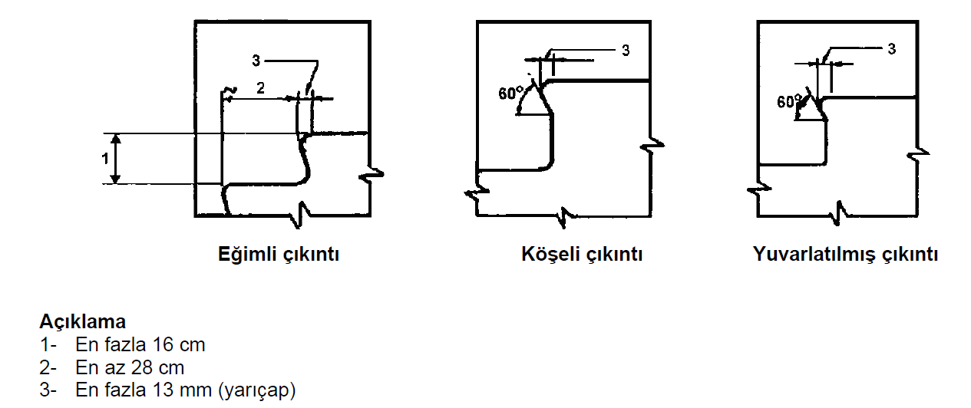
B.BİNA YAKIN ÇEVRESİ
İPTAL
Bu sunumda yer alan içerik kaynak gösterilmeden kullanılamaz

Slide 13
B.BİNA YAKIN ÇEVRESİ
Bu sunumda yer alan içerik kaynak gösterilmeden kullanılamaz

Slide 14
Bu sunumda yer alan içerik kaynak gösterilmeden kullanılamaz

Slide 15
B. BİNA YAKIN ÇEVRESİ
Bu sunumda yer alan içerik kaynak gösterilmeden kullanılamaz

Slide 16
B. BAHÇE YOLU
Bu sunumda yer alan içerik kaynak gösterilmeden kullanılamaz

Slide 17
B. BAHÇE YOLU
Bu sunumda yer alan içerik kaynak gösterilmeden kullanılamaz

Slide 18
B. BAHÇE YOLU
Bu sunumda yer alan içerik kaynak gösterilmeden kullanılamaz

Slide 19
Bu sunumda yer alan içerik kaynak gösterilmeden kullanılamaz

Slide 20
Bu sunumda yer alan içerik kaynak gösterilmeden kullanılamaz

Slide 21
C.OTOPARKLAR
Açık Otoparklar
Bu sunumda yer alan içerik kaynak gösterilmeden kullanılamaz

Slide 22
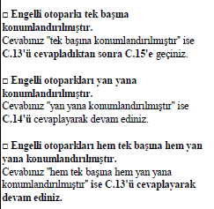
Bu sunumda yer alan içerik kaynak gösterilmeden kullanılamaz

Slide 23
C.OTOPARKLAR
Kapalı Otoparklar
Bu sunumda yer alan içerik kaynak gösterilmeden kullanılamaz

Slide 24
RAMPA
MERDİVEN
ASANSÖR
Bu sunumda yer alan içerik kaynak gösterilmeden kullanılamaz

Slide 25
Bu sunumda yer alan içerik kaynak gösterilmeden kullanılamaz

Slide 26
Bu sunumda yer alan içerik kaynak gösterilmeden kullanılamaz

Slide 27
Bu sunumda yer alan içerik kaynak gösterilmeden kullanılamaz

Slide 28
Bu sunumda yer alan içerik kaynak gösterilmeden kullanılamaz

Slide 29
Bu sunumda yer alan içerik kaynak gösterilmeden kullanılamaz

Slide 30
D.BİNA GİRİŞİ
Bu sunumda yer alan içerik kaynak gösterilmeden kullanılamaz

Slide 31
D.BİNA GİRİŞİ
Bu sunumda yer alan içerik kaynak gösterilmeden kullanılamaz

Slide 32
Bu sunumda yer alan içerik kaynak gösterilmeden kullanılamaz

Slide 33
D.BİNA GİRİŞİ
Bu sunumda yer alan içerik kaynak gösterilmeden kullanılamaz

Slide 34
Bu sunumda yer alan içerik kaynak gösterilmeden kullanılamaz

Slide 35
T
İPTAL
Bu sunumda yer alan içerik kaynak gösterilmeden kullanılamaz
- E.2 sorusu yeni formda yoktur.

Slide 36
G. TUVALETLER 1. Bu bölüm sadece yetişkin tuvaletleri için doldurulacaktır. 2. Bina birden fazla bloktan oluşuyorsa bu bölüm her bir blok için ayrı ayrı doldurulacaktır. 3. Binada/yapıda personel kullanımına yönelik dahi tuvalet bulunmuyorsa bu bölüm doldurulmayacaktır. 10/08/2005 tarihli İşyeri Açma ve Çalışma Ruhsatlarına İlişkin Yönetmelik kapsamında ruhsatlandırılan işyerlerinde ruhsat verilirken tuvalet bulunma şartı aranmayanlar için bu bölüm doldurulmayacaktır. 4. İlgili mevzuatı kapsamında ruhsat verilirken tuvalet şartı aranmayan diğer işyerleri içinde bu bölüm doldurulmayacaktır.
Bu sunumda yer alan içerik kaynak gösterilmeden kullanılamaz

Slide 37
İŞYERİ AÇMA VE ÇALIŞMA RUHSATLARINA İLİŞKİN YÖNETMELİĞE GÖRE TUVALET BULUNDURMASI GEREKEN YERLER
Bu sunumda yer alan içerik kaynak gösterilmeden kullanılamaz

Slide 38
A.SIHHÎ MÜESSESELER
Bu sunumda yer alan içerik kaynak gösterilmeden kullanılamaz

Slide 39
G. TUVALETLER
 | G.1 | Binada kaç tane tuvalet kabini vardır?
* | G.2 | Binada engelli tuvaleti var mıdır? Cevabınız hayırsa H.BİNA İÇİ YATAY DOLAŞIM bölümü sorularına geçiniz.
* | G.3 | Binada en az bir adet kadın ve bir adet erkek veya bağımsız girişi olan en az bir adet kadın-erkek ortak kullanımda olan engelli tuvalet kabini var mıdır?
Bu sunumda yer alan içerik kaynak gösterilmeden kullanılamaz

Slide 40
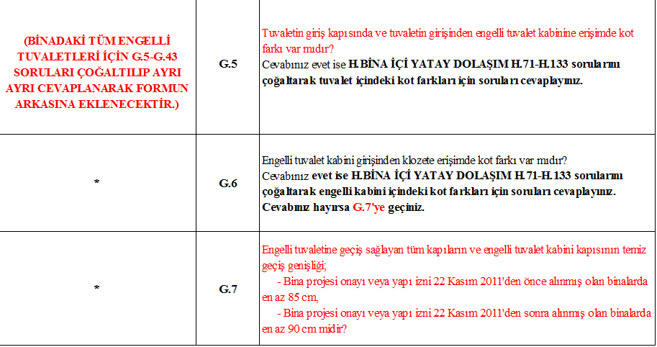
T
Bu sunumda yer alan içerik kaynak gösterilmeden kullanılamaz

Slide 41
Bu sunumda yer alan içerik kaynak gösterilmeden kullanılamaz

Slide 42
G.TUVALETLER
Bu sunumda yer alan içerik kaynak gösterilmeden kullanılamaz

Slide 43
Bu sunumda yer alan içerik kaynak gösterilmeden kullanılamaz

Slide 44
Bu sunumda yer alan içerik kaynak gösterilmeden kullanılamaz

Slide 45
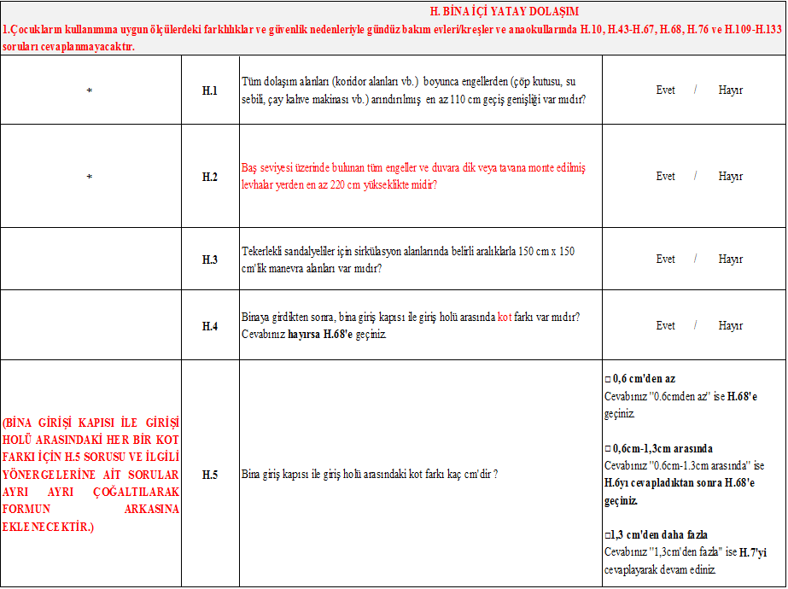
Bu sunumda yer alan içerik kaynak gösterilmeden kullanılamaz

Slide 46
Bu sunumda yer alan içerik kaynak gösterilmeden kullanılamaz

Slide 47
Bu sunumda yer alan içerik kaynak gösterilmeden kullanılamaz

Slide 48
Bu sunumda yer alan içerik kaynak gösterilmeden kullanılamaz

Slide 49
Bu sunumda yer alan içerik kaynak gösterilmeden kullanılamaz

Slide 50
Bu sunumda yer alan içerik kaynak gösterilmeden kullanılamaz

Slide 51
Bu sunumda yer alan içerik kaynak gösterilmeden kullanılamaz

Slide 52
H.BİNA İÇİ DİKEY DOLAŞIM
Bu sunumda yer alan içerik kaynak gösterilmeden kullanılamaz

Slide 53
H.BİNA İÇİ DİKEY DOLAŞIM
Bu sunumda yer alan içerik kaynak gösterilmeden kullanılamaz

Slide 54
H.BİNA İÇİ DİKEY DOLAŞIM
Bu sunumda yer alan içerik kaynak gösterilmeden kullanılamaz

Slide 55
Bu sunumda yer alan içerik kaynak gösterilmeden kullanılamaz

Slide 56
Bu sunumda yer alan içerik kaynak gösterilmeden kullanılamaz

Slide 57
T
Bu sunumda yer alan içerik kaynak gösterilmeden kullanılamaz

Slide 58
Bu sunumda yer alan içerik kaynak gösterilmeden kullanılamaz

Slide 59
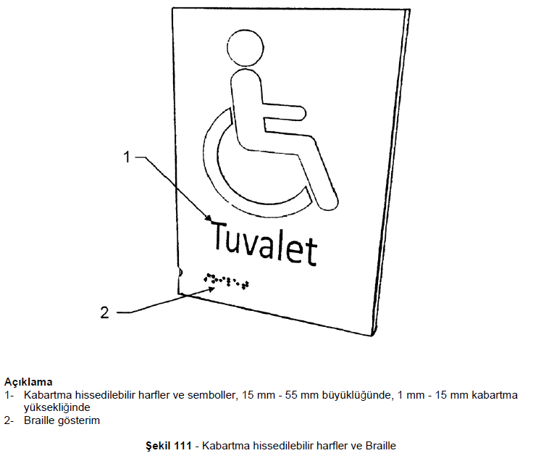
Bu sunumda yer alan içerik kaynak gösterilmeden kullanılamaz

Slide 60
Bu sunumda yer alan içerik kaynak gösterilmeden kullanılamaz

Slide 61
Bu sunumda yer alan içerik kaynak gösterilmeden kullanılamaz

Slide 62
T
Bu sunumda yer alan içerik kaynak gösterilmeden kullanılamaz

Slide 63
TEŞEKKÜR EDERİZ
Bu sunumda yer alan içerik kaynak gösterilmeden kullanılamaz

